Slide 1
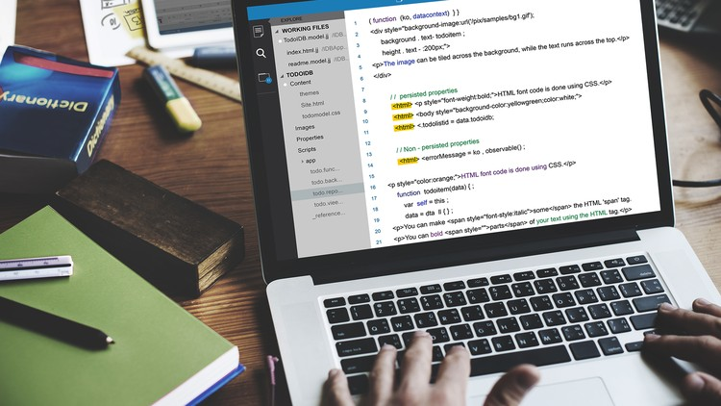
XAML
Microsoft Student Partners
김보운
Notes:
안녕하세요. 두 번째 세션을 맡게 된 마이크로소프트 스튜던트 파트너 김보운이라고 합니다. 제 세션에서는 XAML에 대해서 소개하겠습니다.

Slide 2

목차
MVC, MVP, MVVM Pattern
XAML
간단한 예제
Notes:
간단하게 목차를 설명 드리자면 유명한 패턴들 MVC, MVP, MVVM에 대한 간략한 설명과 제 세션의 주인 XAML과 XAML을 사용하여 만든 간단한 예제 프로그램이 있습니다.

Slide 3
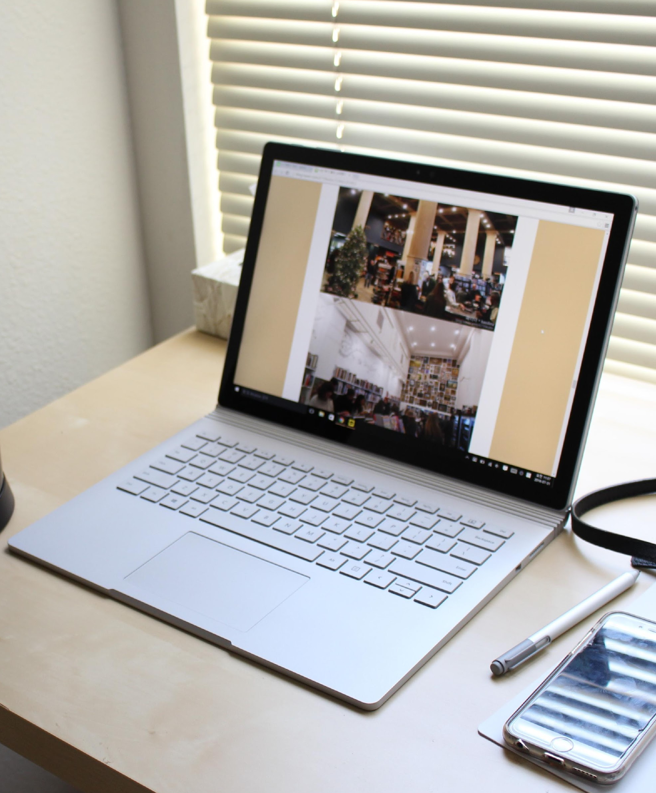
MVC MVP MVVM
Notes:
먼저 패턴설명부터 시작하겠습니다.

Slide 4
Design Pattern?
프로그래밍을 하다 보면…
요구사항이 수시로 바뀐다.
타인과 함께 코딩 하는 경우가 생긴다.
때에 따라 인수인계를 받거나 해줄 수 있다.
스파게티 코드가 된다.
그렇기 때문에…
요구사항 변경에 대한 소스코드 변경을 최소화
타인과 함께 코딩 하는 경우를 고려하여 범용적인 코딩 스타일 적용.
인수인계 할 때 인수자가 코드를 빨리 이해할 수 있도록 범용적이며 직관적인 코드 사용.
스파게티 코드를 만들지 않기 위해
Notes:
프로그래밍을 하다 보면 요구사항이 수시로 바뀌게 됩니다. 개발자도 고객의 요구사항을 한번에 알아듣지 못할 뿐더러 고객도 자신이 원하는 기능이 무엇인지 잘 모를 경우도 있고 개발난이도도 몰라 무작정 요구하는 경우도 있습니다. 그리고 거의 모든 개발은 혼자 진행하지 않습니다. 팀원으로 개발을 진행하게 됩니다. 해당하는 팀에 새로운 멤버가 들어올 때 자신이 만든 코드를 인수인계 작업을 진행하게 됩니다. 여기서 코드를 어렵게 만들면 설명하는 사람도 어렵고 인수자도 여긴어디 나는 누구… 라는 생각들 정도로 알아듣기가 어렵게 될 수 있습니다. 또 코드를 만들다 보면 뒤죽박죽 스파게티 코드가 될 수 도 있습니다. 그렇기 때문에 요구사항 변경에 대한 소스코드 변경을 최소화하고 타인이 알아듣기 쉽도록 범용적인 코드를 작성해야 하며 인수인계 때 인수자가 이해하기 쉬워야합니다.

Slide 5
Design Pattern
결국 디자인 패턴이란
각 계층을 분리
Model, View, Controller
코드의 재활용성을 높이고
불필요한 중복을 막는다
Notes:
결국 디자인 패턴이란 각 계층 Model, View, Controller(가 될 수 있고 Presenter, ViewModel)로 분리하고 코드의 재활용성을 높이고 불필요한 중복을 막기위해 만들어진게 디자인 패턴이라고 할 수 있습니다.

Slide 6
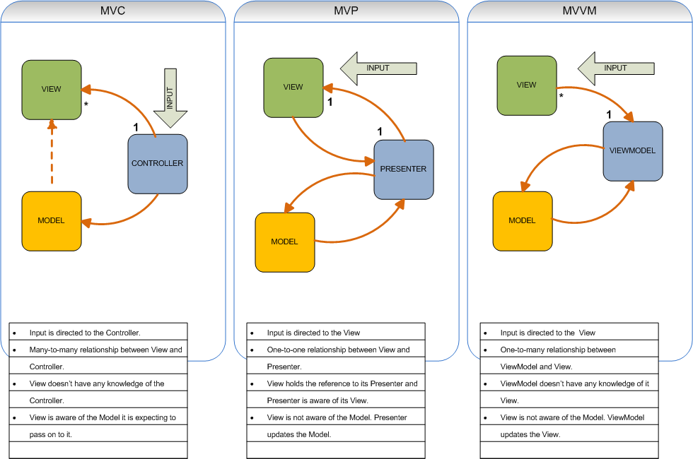
Pattern
Notes:
여기서 가장 유명하다 해도 과언이 아닌 패턴들을 살펴보겠습니다. 먼저 MVC패턴인데 Controller가 사용자의 입력을 도 맡아서 진행을 합니다. 사용자의 입력이 들어오면 컨트롤러가 작업을 진행하고 작업이 완료되면 모델을 업데이트진행하고 업데이트된 모델을 통해 뷰를 업데이트합니다. MVC패턴은 구현이 쉽다는 장점이 있지만 뷰와 컨트롤러간의 커플링이 심합니다. 작은 버그하나 잡겠다고 소스코드를 모두 뒤집어 엎을 수 도 있다는 이야기입니다. 생각만해도 끔찍하죠
ㅋㅋ 다음은 MVP패턴인데 MVP패턴은 MVC패턴에 뷰와 컨트롤러간의 커플링을 해소하고자 만들어진 패턴입니다. 특이하다면 특이한데 MVP패턴에서는 뷰에서 사용자의 입력을 받습니다. 뷰에 입력이 들어오면 프레젠터로 전달하고 프레젠터는 넘겨온 값들을 모델로 전달하여 데이터를 처리하고 저장한뒤 결과값을 돌려받아 뷰를 업데이트합니다. 한마디로 말해 프레젠터는 뷰와 모델을 이어주는 징검다리와 같은 역할을 합니다. MVP패턴도 MVC의 커플링 문제를 해결했다고는 했지만 사실 뷰와 프레젠터 사이의 의존성이 강하고 필요에 따라 다른 클래스들이 더 많이 필요할 수도 있습니다. 마지막으로 대망의 MVVM패턴입니다. MVVM패턴도 MVP와 마찬가지로 뷰가 사용자의 입력을 담당합니다. 입력을 받으면 뷰모델에서 데이터를 업데이트하고 모델에 저장합니다. 뷰모델은 뷰를 나타내주는 모델이라고 생각하면 편합니다. 뷰보다는 모델과 비슷하게 작성되며 데이터바인딩과 커맨드를 통해 뷰를 업데이트합니다. MVVM패턴이 좋긴하지만 구현하기가 너무 어렵고 뷰에 대한 처리가 복잡해지면 뷰모델이 오버스펙이 될 가능성이 큽니다. 여러분이 생각하기에 어떤 게 제일 좋은 패턴인가요? 정답은 없습니다. 각각의 패턴에 장단점이 있기 때문에 어느 것이 좋다고 말을 못하고 제작하려고 하는 프로그램마다 특성이 다르기 때문에 어떤 패턴이 좋다고는 말할 수 없습니다.

Slide 7
XAML
Notes:
그럼 이제 본격적으로 XAML에 대한 설명을 시작하도록 하겠습니다. 여기서는 XAML이 무엇인지와 XAML을 어떻게 사용하는지 대해서 알아보도록 하겠습니다.

Slide 8
XAML?
XAML : eXtensible Application Markup Language
Layout을 작성하는 용도로 사용함
Android에서 XML과 비슷한 역할
C#에 작성된 코드보다 가독성이 좋음
시각적으로 참고 가능
Notes:
XAML이란 익스텐시블 어플리케이션 마크업 랭귀지라고 해서 Microsoft에서 개발한 XML 기반 태그 언어입니다. HTML이 웹 페이지를 시각적으로 표시하기 위해 내부적으로 사용되는 언어인 것처럼, XAML은 마이크로소프트 익스프레션 블렌드에서 개발한 응용 프로그램을 시각적으로 표시하기 위해 내부적으로 사용되는 언어입니다. 말씀드린바와 같이 UI 즉 래이아웃을 작성하는 용도로 사용합니다. 읽는 법도 다양합니다. XAML, 자멜, 재믈, 자믈 등이 있습니다. 제가 안드로이드 개발에 관심이 많아서 안드로이드와 비교하자면 래이아웃을 나타내는 XML과 같은 역할을 한다고 생각하시면 됩니다. XAML을 사용하게 되면 씨샾에서 작성된 코드보다 가독성이 좋고 안드로이드 프리뷰처럼 시각적으로 참고가 가능합니다. 아래에 나온 두 가지는 나중에 자료가 있으니 거기서 설명을 해드리도록 하겠습니다.

Slide 9
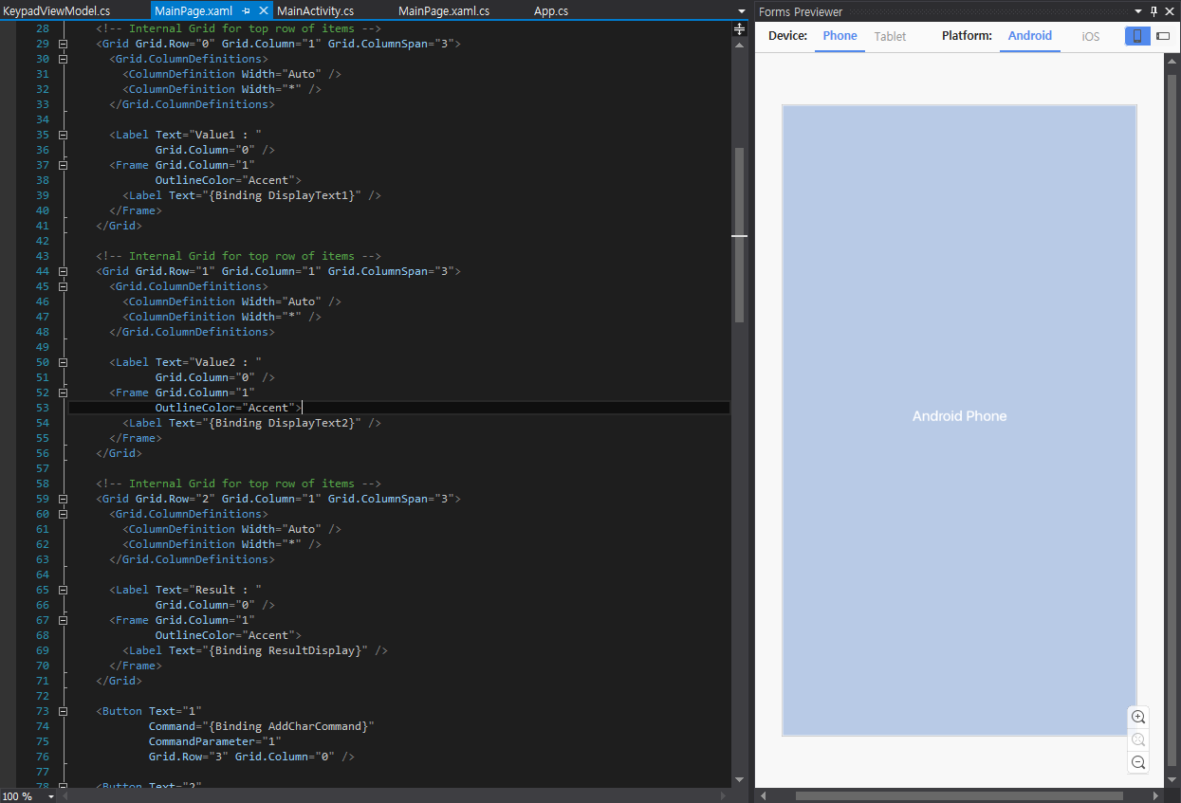
XAML Preview
Notes:
방금 말씀 드렸던 프리뷰 화면인데 맥이 있어서 사용할 수 있다고 합니다. 역시 개발자는 맥을 사야하는가 봅니다. 이 메뉴는 보기 -> 다른 창 -> Xamarin.Forms Preview에서 켤 수 있습니다. 내가 배치한 요소들을 오른쪽의 화면에서 시각적으로 참고가 가능합니다. 그리고 팁하나 드리자면 이 프리뷰 창말고 보기 -> 다른 창 -> 디바이스 로그가 있습니다. 여기서는 내 핸드폰에 어떤 로그가 찍히는지 참조할 수 있습니다. 여기서 좀 특이한게 원래 새로운 로그가 나타나면 아래로 쭉쭉 늘어나는데 자마린의 디바이스 로그는 로그가 위쪽으로 쭉쭉 쌓이게 됩니다.

Slide 10
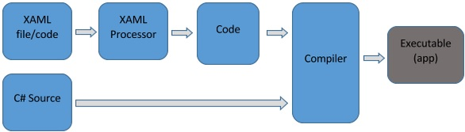
XAML Compile
Notes:
그리고 XAML이 어떻게 컴파일이 되냐면 XAML코드들이 플랫폼별 XAML프로세서의 의해 해석이 되고 씨샾코드와 함께 컴파일되어 익스큐터블파일이 나오게 됩니다. 여기서 왜 씨샾코드와 함께 컴파일이 되는지 나중에 설명해 드리도록 하겠습니다.

Slide 11
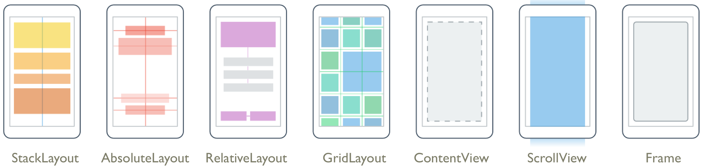
Layout
Notes:
XAML에서 사용하는 여러 가지 레이아웃이 있습니다. 먼저 스택 레이아웃은 별 다른 요구없이 자신이 넣은대로 요소를 배치하고 요소들을 수평으로 나열할건지 수직으로 나열할건지 설정할 수 있습니다. 앱솔루트 레이아웃은 X, Y좌표값을 설정하여 배치하는 레이아웃이고 렐러티브 레이아웃은 요소들간의 관계를 설정하여 배치하는 레이아웃입니다. 그리드 레이아웃은 테이블이랑 비슷하다고 생각하시면 쉽습니다. 컨텐트뷰와 프레임은 하나의 요소만 배치할 수 있습니다. 마지막으로 스크롤뷰는 뭐 따로 말씀 드리지 않아도 다들 아시리라 생각합니다.

Slide 12
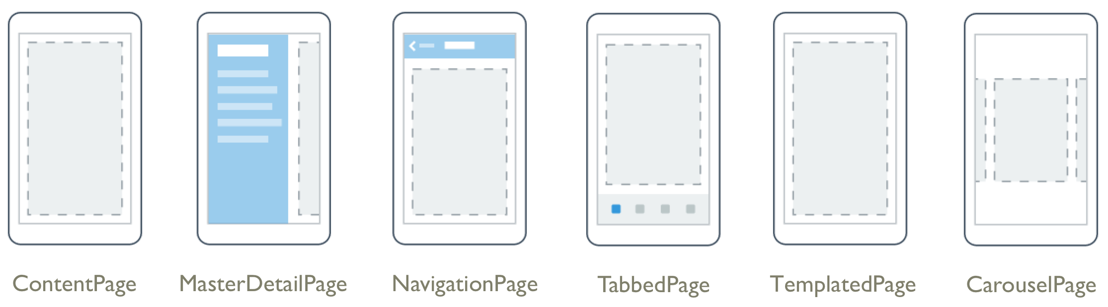
Page
Notes:
레이아웃과 비슷하게 페이지도 있습니다. 컨텐트 페이지는 하나의 요소를 표현합니다. 마스터디테일 페이지는 왼쪽에서 오른쪽으로 스와이프한다거나 왼쪽윗부분에 메뉴를 누르면 스르륵 나타나는 메뉴를 만드는 페이지입니다. 네비게이션 페이지는 최상단에 액션바를 만드는 페이지 이고 탭드 페이지는 여러 개의 페이지를 만들어 탭으로 관리하는 페이지입니다. 템플릿드 페이지는 컨텐트 페이지와 비슷합니다. 케어셀 페이지는 탭드 페이지와 비슷하게 스와이프 할 수 있는 페이지입니다.

Slide 13
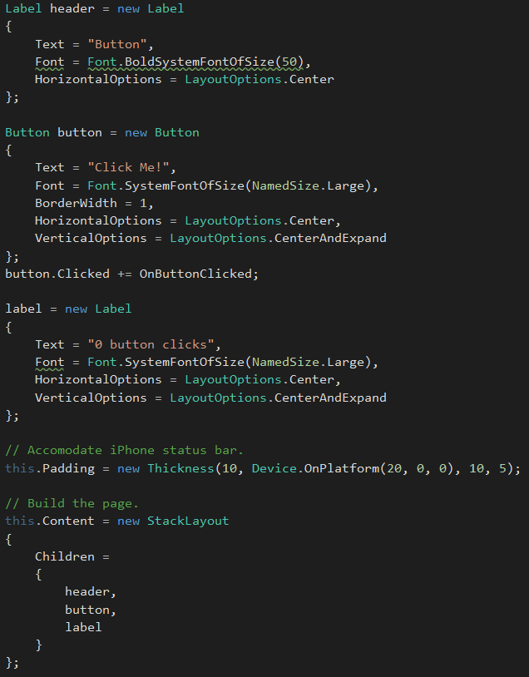
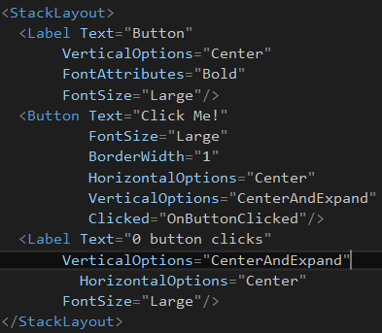
코드
어느 쪽이 더 보기 좋으신가요?
Notes:
왼쪽은 씨샾으로 작성한 UI코드이고 오른쪽 코드는 XAML로 작성한 코드입니다. 여러분은 어느쪽이 더 보기 좋으신가요? 딱 봐도 오른쪽 코드가 더 편해 보이지 않나요? 왼쪽 코드는 코드가 많아 질 수록 엄청나게 방대해지고 뷰와 컨트롤러가 분간이 어렵습니다. 오른쪽 처럼 뷰와 컨트롤러를 분리시켜 코딩하는게 좋습니다.

Slide 14
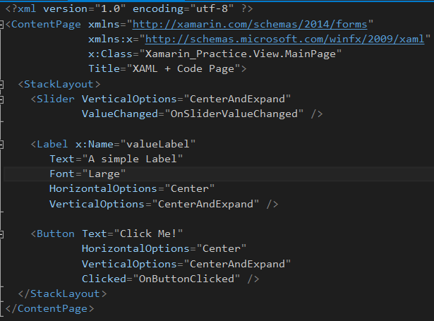
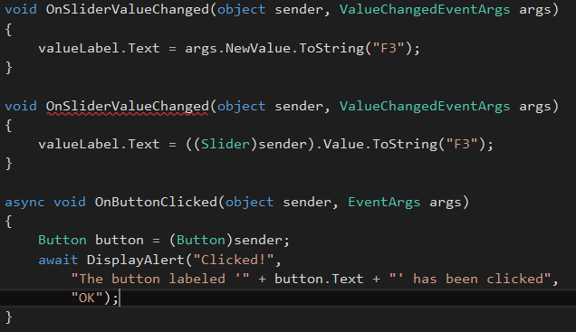
기본
Notes:
기본적으로 XAML과 씨샾코드가 어떻게 연동되서 컴파일되는지 알아보겠습니다. XAML에서 작성된 요소들의 이벤트를 연결해야하기 때문에 같이 컴파일되어 실행파일이 나옵니다. 보시는 바와 같이 밸류체인지드와 클릭드 이벤트를 연결했습니다. 슬라이더를 움직이면 연결된 이벤트에 따라 라벨에 텍스트가 변경될것이고 버튼을 클릭하면 얼럿창이 하나 뜰것입니다. 이렇게 XAML과 씨샾을 같이 컴파일해서 실행파일을 만들어 냅니다.

Slide 15
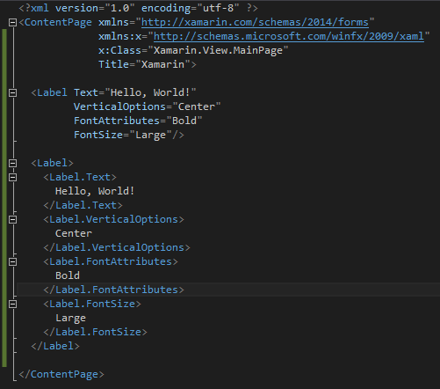
속성 정의
간단하게 표현이 가능
속성값이 복잡하게 전개될 때 유용
Notes:
이제 본격적으로 XAML에서 어떻게 요소들을 만드는지 알아보겠습니다. 처음으로 요소들의 속성을 어떻게 정의하는지 알아보겠습니다. 간단하게 빨간색 원처럼 정의 할 수 있습니다. 글자를 나타내는 텍스트, 요소를 배치하는 버티칼옵션, 폰트에 대한 옵션을 설정할 수 있는 폰트 어트리뷰트, 폰트의 사이즈까지 설정할 수 있고 이 외에도 정말많은 속성들이 많습니다. 그리고 밑의 코드를 보면 라벨의 이름으로 여러 가지 속성을 작성할 수 있습니다. 이 방법은 속성값이 복잡하게 전개될 때 유용합니다. 속성값을 나열 할 때는 콤바를 이용하여 나열할 수 있습니다.

Slide 16
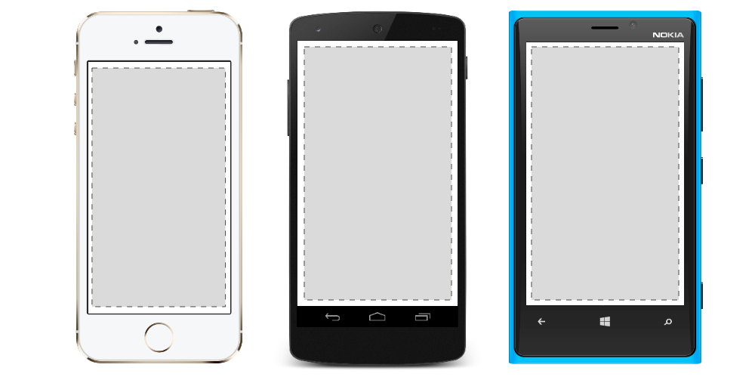
디바이스 구별
액션바
액션바
내용
내용
내용
Notes:
각 디바이스마다 차이점이 있습니다. 간단하게 보시는 바와 같이 아이폰은 화면 전체를 사용할 수 있고 안드로이드와 윈도우즈폰은 최상단에 있는 액션바를 제외한 모든 부분을 사용할 수 있습니다. 이것도 XAML을 사용하여 디바이스마다 설정값을 줄 수 있습니다.

Slide 17
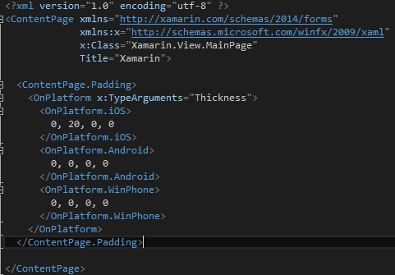
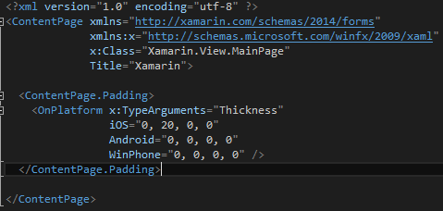
디바이스 구별
Notes:
왼쪽 코드에서 보는 바와 같이 패딩값을 설정하는데 OnPlatform을 사용하여 IOS, Android, WinPhone의 값을 설정할 수 있습니다. 오른쪽 코드도 같은 코드인데 좀 더 간단하게 설정할 수 있습니다.

Slide 18
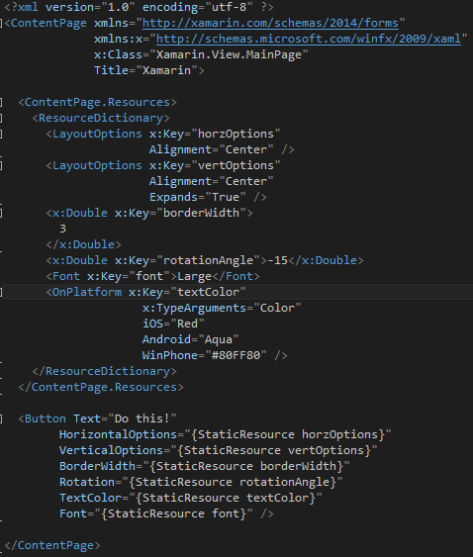
자원 공유
ContentPage에 Resources라는 요소에 공유할
자원을 설정
키 값 형식으로 공유할 자원을 정의
자원을 사용할 때는 키값을 사용해 자원을 사용
Notes:
공통으로 사용되는 자원들만 모아서 따로 설정할 수 있습니다. 컨텐트 페이지에 리소스 속성을 열고 리소스딕셔너리안에 공유할 자원을 설정합니다. 키와 값으로 자원을 설정하고 노란원에서 보이듯이 키값을 활용해 자원을 가져다 쓸 수 있습니다. 여기서 스태틱 리소그가 무엇이냐면 자원을 사용하는 요소를 미리 컴파일 할 때 설정하는 것이고 반대로 다이나믹 리소스도 있는데 다이나믹 리소스는 프로그램이 실행되고 해당 요소를 사용할 때 자원을 할당합니다.

Slide 19
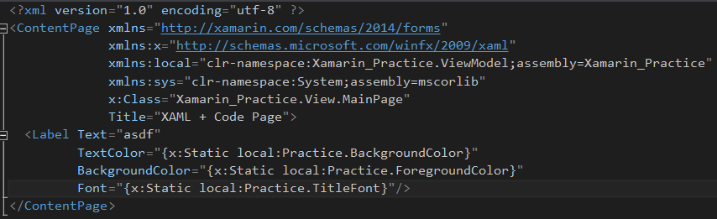
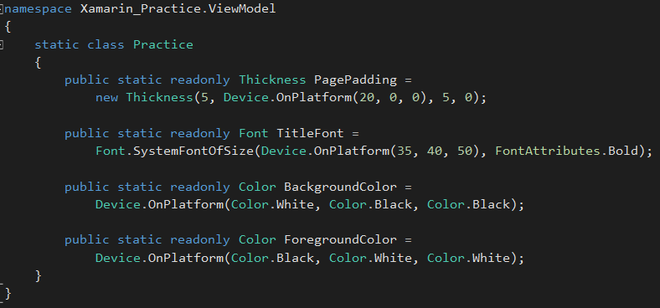
외부 참조
clr-namespace : 자원 공유할 클래스가
속한 namespace를 명시
필요한 자원들 정의
Notes:
XAML에서 다른 클래스에 있는 자원들을 사용할 수 있는데 자원을 사용하려면 한가지 설정만 해주시면 됩니다. Clr-namespace를 설정해줘야하는데 자신이 사용하려는 자원이 있는 클래스의 네임스페이스를 적어주시면 됩니다. 밑에 소스와 같이 네임스페이스가 자마린언더바프랙티스점뷰모델 이니 XAML에 clr-namespace에 해당하는 네임스페이스를 적으면 됩니다. 그리고 어셈블리는 clr-namespace 일부 또는 전체를 포함하는 어셈블리 입니다. 어셈블리는 일반적인 경로가 아니라 어셈블리의 이름이며 .dll, .exe와 같은 확장명을 표시하지 않습니다. 사용자 지정 클래스를 참조하는 응용 프로그램 코드와 동일한 어셈블리 내에서 clr-namespace 참조를 정의하는 경우에는 어셈블리를 생략할 수 있습니다. 그러면 보시는 바와 같이 local이라는 접두사를 이용해서 백그라운드컬러 및 타이틀폰트등 설정한 자원을 가져다 쓸 수 있습니다. 지금 정의 되어있는 sys와 x도 같은 의미라고 볼 수 있습니다. 여기서 접두사 x는 조금 다른데 x는 XAML 언어 정의의 일부인 내장 항목을 지원합니다. 접두사가 없는건 WPF 클라이언트 / 프레임워크 XAML 네임스페이스를 기본값으로 매핑합니다.

Slide 20
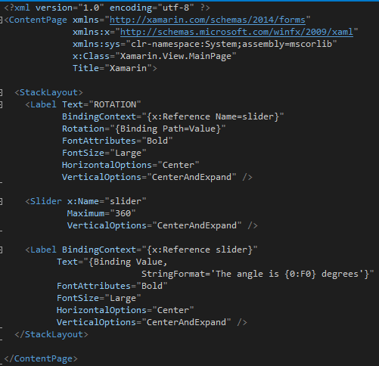
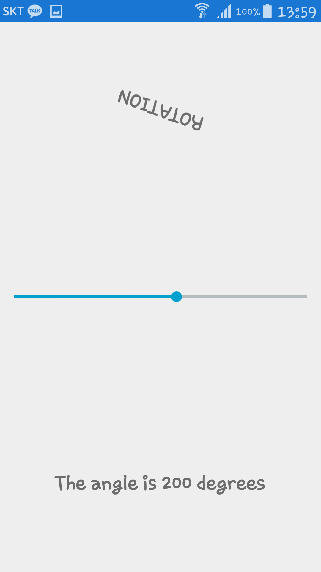
데이터 바인딩
Notes:
처음부터 말씀드린 데이터 바인딩에 대해서 말씀 드리겠습니다. 여기서 빨간원은 바인딩 소스에 해당하고 노란원은 바인딩 대상에 해당합니다. 여기서 노란원들은 바인딩 컨텍스트를 통해 슬라이더라는 이름을 가진 요소를 참조하고 있습니다. 그리고 위의 라벨은 슬라이더의 값의 따라 텍스트가 회전하게 됩니다. 어떻게 동작하냐면 슬라이더의 값이 라벨의 로태이션으로 바인되어 있기 때문입니다. 그리고 아래의 라벨은 텍스트가 변경되게 되는데 씨샾에서 자주 사용하는 스트링포맷을 사용의 소수점 이하 0자리까지 슬라이더의 밸류를 가지고 텍스트를 표현합니다.
빨간 원 : 바인딩 소스
노란 원 : 바인딩 대상

Slide 21
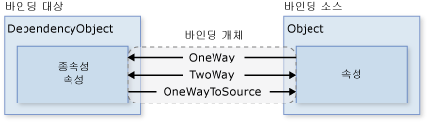
바인딩 방향
Notes:
여기서 좀 더 자세히 알아보자면 바인딩 방향이라는게 존재하는데 OneWay는 바인딩 소스가 변경되면 바인딩 대상이 변경됩니다. TwoWay는 바인딩 대상이 변경되면 바인딩 소스가 변경되고 바인딩 소스가 변경 되어도 바인딩 대상이 변경됩니다. OneWayToSource는 OneWay와 반대라고 생각하시면 편합니다. 바인딩 대상이 변경되면 바인딩 소스가 변경됩니다.

Slide 22

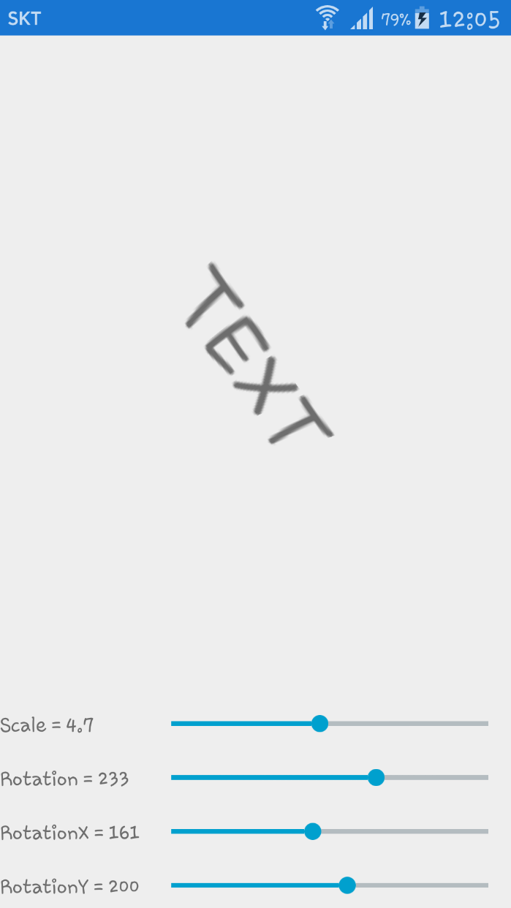


바인딩 방향 예제
Notes:
간단한 예제를 통해 바인딩 방향에 대해 알아보겠습니다. 첫 사진에 있는 라벨이 바인딩 소스가 되고 두 번째와 세 번째가 바인딩 대상이 됩니다. 두 번째 사진에 있는 슬라이더를 변경하면 텍스트의 크기가 변경이 되고 세 번째 사진에 있는 슬라이더를 변경하면 텍스트가 회전하게 됩니다. 여기서 이상한 점이 있는데 찾으셨습니까? 두 번째 사진의 모드를 TwoWay로 하지않고 OneWayToSource로 해도 정상작동 합니다. TwoWay로 한 이유는 초기값 때문에 그렇습니다. TwoWay는 1로 초기화 하지만 OneWayToSource 같은 경우는 0으로 초기값이 설정됩니다.

Slide 23
참고 페이지 목록
Xamarin Document
https://developer.xamarin.com/?cs=1
XAML
http://www.w3ii.com/ko/xaml/default.html
C#
http://www.csharpstudy.com/default.aspx
Notes:
제가 이 자료를 준비하면서 참고한 사이트들인데 첫 번째는 자마린 다큐먼트입니다. 여기서 제일 많이 참조했고 이 다큐먼트에 지금 까지 말씀드린것과 다양한 클래스들과 사용법이 있으니 참고하시고 두 번째는 XAML에 대해 아주 기초적인것을 배울 수 있는데 여기는 진짜 기초만 있고 WPF의 사용법이 있습니다. 근데 크게 다른점이 없어서 참조하는것도 나쁘지 않습니다. 하지만 않좋은점이 발번역이라는 점이 입니다. 세 번째는 제가 이 자마린 세션을 준비하면서 처음으로 씨샾을 접해서 책으로 공부할 수 없고 단 기간에 습득이 가능한 곳을 찾다가 발견한 곳인데 씨샾에 대해 자세하게 설명되어 있고 동영상 강의도 있으면 제작자도 활발하게 활동하는거 같습니다.

Slide 24
간단한 예제
Source Code
https://github.com/KimBoWoon/Xamarin-Practice
Notes:
마지막으로 간단한 계산기 어플리케이션을 보고 세션을 마무리 짓도록 하겠습니다.

Slide 25
Software code slide
This slide layout uses Consolas, a monotype font which is ideal for showing software code.

Slide 26
Notes (hidden)
Some speakers at Microsoft like to use this slide for hidden “notes slides”.
Delete it if you don’t want to use it.
NEXT: <next slide title>

